Slide 1
Fundamentos .NET 6
2022
Notes:
DIAPO con título general

Slide 2

Gonzalo Bermejo Chacón
Software Development Engineer
Ingeniero de desarrollo de software desde 2015, en Plain Concepts desde 2021. Formado como Ingeniero de Telecomunicaciones en la Universidad Politécnica de Cuenca. Disfruto creando software eficiente, elegante y mantenible
Me encanta viajar, practicar cualquier tipo de deporte y pasar tiempo con mi familia.
En mi tiempo libre leo sobre inversiones, desarrollo personal, mundo del motor y tecnología.
gonzalo.bermejo@plainconcepts.com
github.com/gonzalo17b

Slide 8
¡Hola!
¿Cómo te llamas?
¿En qué consiste tu trabajo?
Experiencia en programación
Experiencia con .NET
Conozcámonos un poco mejor

Slide 9
Introducción a .NET
Fundamentos y características nuevas de C#
Lunes
Introducción a HTTP API REST
Martes
Miércoles
Fundamentos de ASP.NET Core y ASP.NET Core MVC
Jueves
Acceso a datos con EF Core y Dapper
Viernes
Arquitectura de proyecto
Pruebas unitarias y de integración

Slide 10
Herramientas
Material que vamos a emplear durante el curso

Slide 11
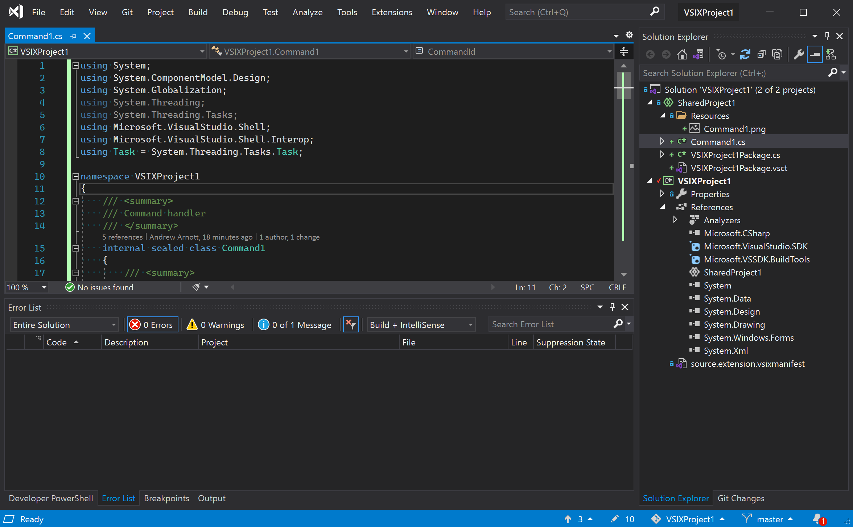
Visual Studio 2022
El IDE oficial de Microsoft más potente
Productivo
Moderno
Innovador
Incluye el SDK de .NET 6
Interfaz intuitiva y potente

Slide 12
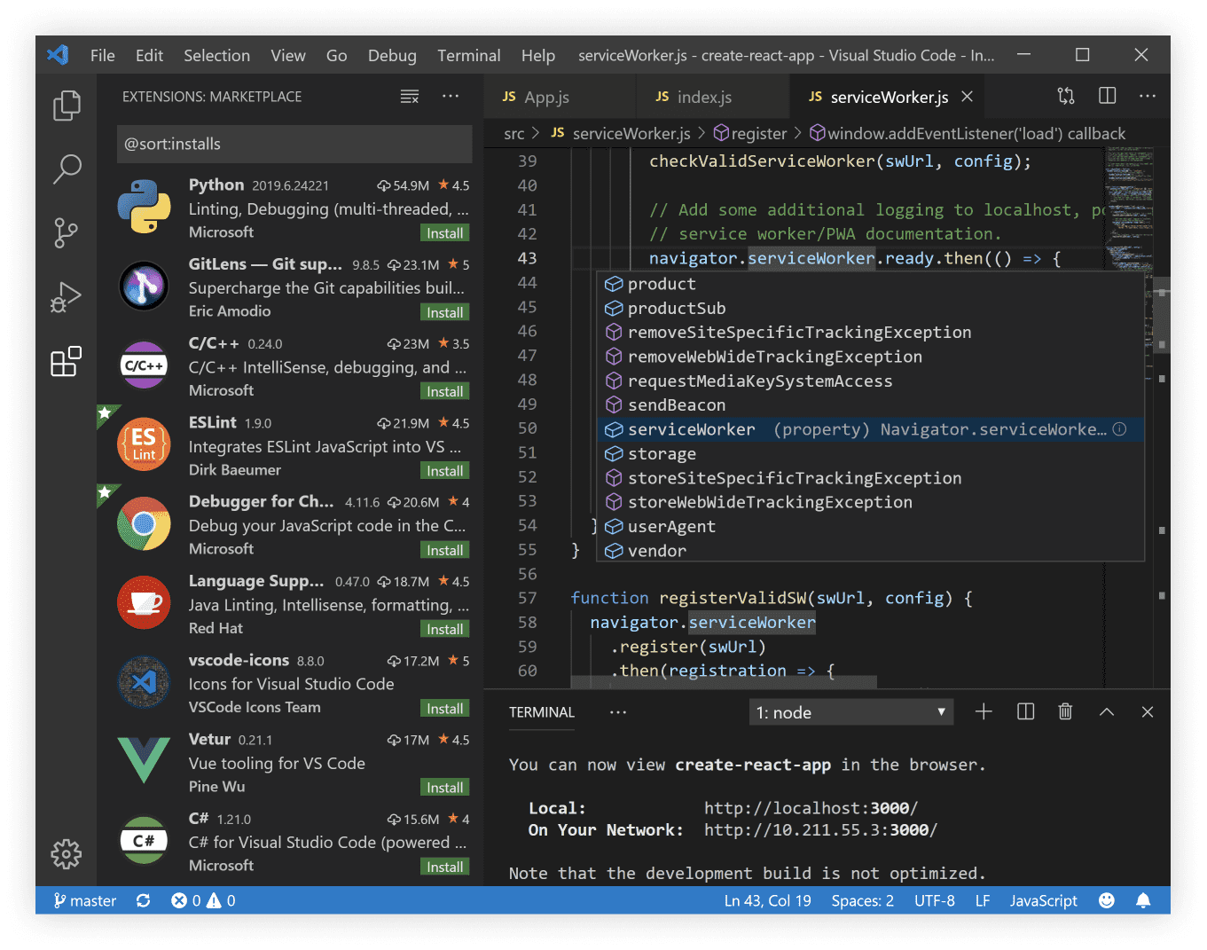
Visual Studio Code
El IDE oficial de Microsoft para los amantes del Open Source
Multiplataforma
Open Source
Multitud de extensiones
El SDK de .NET 6 se instala por separado
Uso extensivo del terminal de comandos

Slide 13

Email
¡No os quedéis con dudas!
gonzalo.bermejo@plainconcepts.com

Slide 14
Introducción a .NET
Por qué emplear .NET para el desarrollo de software

Slide 15
Fundamentos de C#
Repaso a los fundamentos y características nuevas del lenguaje

Slide 16
Introducción a Http API REST
APIs HTTP Restful

Slide 17
Fundamentos de ASP.NET Core
Desarrollo de APIs HTTP Restful con ASP.NET Core

Slide 18
ASP.NET Core MVC
Uso del patron MVC en ASP.NET Core

Slide 19
Acceso a Datos mediante ORM
Descripción de los ORMs como tecnología de acceso a datos

Slide 20
Arquitectura de proyecto
Descripción de la arquitectura por capas

Slide 21
Test NetCore con XUnit
Test unitarios y test de integración

